Slide 1
Ponavljanje Električna struja, 2. dio

Slide 2
1. Ako u strujnom krugu povećamo napon 3 puta, struja kroz otpornik će:
a) se smanjiti 3 puta.
b) ostati ista.
c) se povećati 3 puta.

Slide 3
1. Ako u strujnom krugu povećamo napon 3 puta, struja kroz otpornik će:
a) se smanjiti 3 puta.
b) ostati ista.
c) se povećati 3 puta.

Slide 4
2. U strujnom krugu povećamo napon 2 puta, otpor trošila će:
a) se smanjiti 2 puta.
b) ostati isti.
c) se povećati 2 puta.

Slide 5
2. U strujnom krugu povećamo napon 2 puta, otpor trošila će:
a) se smanjiti 2 puta.
b) ostati isti.
c) se povećati 2 puta.

Slide 6
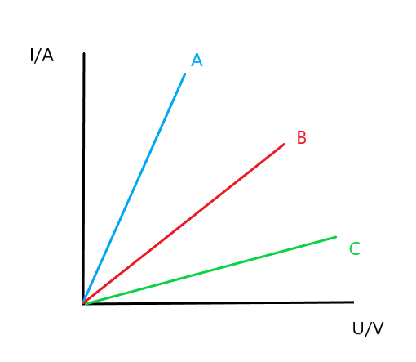
3. Na slici je prikazan grafički prikaz ovisnosti struje o naponu za 3 različita otpornika. Kako se odnose njihovi otpori?
B < C < A
b) C < A < B
c) A < B < C
d) C < B < A

Slide 7
3. Na slici je prikazan grafički prikaz ovisnosti struje o naponu za 3 različita otpornika. Kako se odnose njihovi otpori?
B < C < A
b) C < A < B
c) A < B < C
d) C < B < A

Slide 8
4. Tri žice jednakog poprečnog presjeka i jednake duljine napravljene su od srebra, bakra i zlata. Koja od sljedećih tvrdnji je točna? ( srebro: ρ = 1.59*10⁻⁸ Ωm, bakar: ρ = 1.7*10⁻⁸ Ωm, zlato: ρ = 2.2*10⁻⁸ Ωm) A) $R_{srebro}=R_{bakar}= R_{zlato}$ B) $R_{srebro}<R_{bakar}< R_{zlato}$ C) $R_{srebro}>R_{bakar}> R_{zlato}$

Slide 9
4. Tri žice jednakog poprečnog presjeka i jednake duljine napravljene su od srebra, bakra i zlata. Koja od sljedećih tvrdnji je točna? ( srebro: ρ = 1.59*10⁻⁸ Ωm, bakar: ρ = 1.7*10⁻⁸ Ωm, zlato: ρ = 2.2*10⁻⁸ Ωm) A) $R_{srebro}=R_{bakar}= R_{zlato}$ B) $R_{srebro}<R_{bakar}< R_{zlato}$ C) $R_{srebro}>R_{bakar}> R_{zlato}$

Slide 10
5. Ako žici smanjimo poprečni presjek i povećamo duljinu, kako će to utjecat na otpor žice?
A) Otpor žice će ostat isti
B) Otpor žice će se smanjiti
C) Otpor žice će se povećati
D) Nemoguće je odrediti

Slide 11
5. Ako žici smanjimo poprečni presjek i povećamo duljinu, kako će to utjecat na otpor žice?
A) Otpor žice će ostat isti
B) Otpor žice će se smanjiti
C) Otpor žice će se povećati
D) Nemoguće je odrediti

Slide 12
6. Ako žici povećamo površinu poprečnog presjeka 2 puta, kako će to utjecati na otpor žice?
A) Otpor žice će ostat isti
B) Otpor žice će se smanjiti 2 puta
C) Otpor žice će se povećati 2 puta
D) Nemoguće je odrediti

Slide 13
6. Ako žici povećamo površinu poprečnog presjeka 2 puta, kako će to utjecati na otpor žice?
A) Otpor žice će ostat isti
B) Otpor žice će se smanjiti 2 puta
C) Otpor žice će se povećati 2 puta
D) Nemoguće je odrediti

Slide 14
7. Žici spojenoj u strujni krug povećamo duljinu 4 puta u strujnom krugu, kako će to utjecati na iznos otpora i struje u strujnom krugu?
A) Otpor će se smanjit 4 puta. Struja će se smanjiti 4 puta
B) Otpor će se smanjit 4 puta. Struja će se povećat 4 puta
C) Otpor će se povećat 4 puta. Struja će se povećat 4 puta
D) Otpor će se povećat 4 puta. Struja će se smanjiti 4 puta

Slide 15
7. Žici spojenoj u strujni krug povećamo duljinu 4 puta u strujnom krugu, kako će to utjecati na iznos otpora i struje u strujnom krugu?
A) Otpor će se smanjit 4 puta. Struja će se smanjiti 4 puta
B) Otpor će se smanjit 4 puta. Struja će se povećat 4 puta
C) Otpor će se povećat 4 puta. Struja će se povećat 4 puta
D) Otpor će se povećat 4 puta. Struja će se smanjiti 4 puta

Slide 16
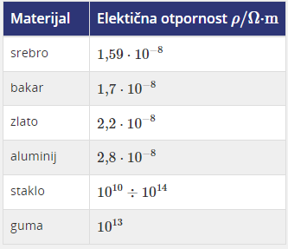
8. Što se događa s otporom u krugu kada bakrenu žicu zamijenimo aluminijskom žicom iste duljine i poprečnog presjeka?
Neće se promijeniti jer ne mijenjamo izvor
Neće se promijeniti jer su duljina i poprečni presjek ostali isti
Povećat će se
Smanjit će se

Slide 17
3. Što se događa s otporom u krugu kada bakrenu žicu zamijenimo aluminijskom žicom iste duljine i poprečnog presjeka?
Neće se promijeniti jer ne mijenjamo izvor
Neće se promijeniti jer su duljina i poprečni presjek ostali isti
Povećat će se
Smanjit će se

Slide 18
9. Sve su žaruljice na slici jednake. Što će se dogoditi s ukupnim otporom u krugu ako prvoj žaruljici dodamo još jednu takvu žaruljicu u seriju?
Ukupni otpor:
ostaje isti.
se poveća.
se smanji.
Izvor: https://phet.colorado.edu/sims/html/circuit-construction-kit-dc-virtual-lab/latest/circuit-construction-kit-dc-virtual-lab_hr.html

Slide 19
9. Sve su žaruljice na slici jednake. Što će se dogoditi s ukupnim otporom u krugu ako prvoj žaruljici dodamo još jednu takvu žaruljicu u seriju?
Ukupni otpor:
(a) ostaje isti.
(b) se poveća.
(c) se smanji.
Izvor: https://phet.colorado.edu/sims/html/circuit-construction-kit-dc-virtual-lab/latest/circuit-construction-kit-dc-virtual-lab_hr.html

Slide 20
10. Sve su žaruljice na slici jednake. Što će se dogoditi sa strujom u krugu ako prvoj žaruljici dodamo još jednu takvu žaruljicu u seriju?
Struja se:
ne mijenja.
poveća.
smanji.
Izvor: https://phet.colorado.edu/sims/html/circuit-construction-kit-dc-virtual-lab/latest/circuit-construction-kit-dc-virtual-lab_hr.html

Slide 21
10. Sve su žaruljice na slici jednake. Što će se dogoditi sa strujom u krugu ako prvoj žaruljici dodamo još jednu takvu žaruljicu u seriju?
Struja se:
ne mijenja.
poveća.
smanji.
Izvor: https://phet.colorado.edu/sims/html/circuit-construction-kit-dc-virtual-lab/latest/circuit-construction-kit-dc-virtual-lab_hr.html

Slide 22
11. Sve su žaruljice na slici jednake. Što će se dogoditi s ukupnim otporom u strujnom krugu kada prvoj žaruljici dodamo drugu u paralelu?
Ukupni otpor:
ostaje isti.
se poveća.
se smanji.
Izvor: https://phet.colorado.edu/sims/html/circuit-construction-kit-dc-virtual-lab/latest/circuit-construction-kit-dc-virtual-lab_hr.html

Slide 23
11. Sve su žaruljice na slici jednake. Što će se dogoditi s ukupnim otporom u strujnom krugu kada prvoj žaruljici dodamo drugu u paralelu?
Ukupni otpor:
ostaje isti.
se poveća.
se smanji.
Izvor: https://phet.colorado.edu/sims/html/circuit-construction-kit-dc-virtual-lab/latest/circuit-construction-kit-dc-virtual-lab_hr.html

Slide 24
12. Sve su žaruljice na slici jednake. Što će se dogoditi sa strujom u glavnom vodu kada prvoj žaruljici dodamo drugu u paralelu?
Struja se:
ne mijenja.
poveća.
smanji.
Izvor: https://phet.colorado.edu/sims/html/circuit-construction-kit-dc-virtual-lab/latest/circuit-construction-kit-dc-virtual-lab_hr.html

Slide 25
12. Sve su žaruljice na slici jednake. Što će se dogoditi sa strujom u glavnom vodu kada prvoj žaruljici dodamo drugu u paralelu?
Struja se:
ne mijenja.
poveća.
smanji.
Izvor: https://phet.colorado.edu/sims/html/circuit-construction-kit-dc-virtual-lab/latest/circuit-construction-kit-dc-virtual-lab_hr.html

